Slide 1
« Родительский клуб
как активная форма взаимодействия с родителями»
Воспитатель МБДОУ №73«Городок»
Климова Наталия Сергеевна

Slide 2
Актуальность
Семья - один из важнейших воспитательных институтов, роль и значение, которого в формировании личности трудно переоценить. В семье тесно сплетены супружеские, родительские и детские взаимоотношения.
Сотрудничество с семьей является одним из важнейших условий организации эффективного воспитательного процесса в ДОУ. Для того чтобы родители стали активными помощниками педагогов, необходимо вовлечь их в жизнь детского сада.
Клуб – наиболее подходящая для этого форма работы, позволяющая установить эффективное и целенаправленное взаимодействие детского сада и родителей.

Slide 3
Взаимодействие дошкольных учреждений с семьями воспитанников – одно из важных направлений деятельности ДОУ.
Для многих коллективов дошкольных учреждений актуальным стал поиск таких форм и методов работы, которые позволят учесть потребности родителей, будут способствовать формированию активной родительской позиции.

Slide 4
Данная форма интересна тем, что тематика клуба может варьироваться в зависимости от социального запроса родителей.
В работе клуба могут принимать участие различные специалисты ДОУ: старший воспитатель, учитель-логопед, воспитатели и родители воспитанников . Основой взаимодействия с семьей является создание благоприятных условий для полноценного социального становления, развития и воспитания детей.
педагоги
родители
дети

Slide 5
Новизна
Новизной и отличительной особенностью клуба является вовлечение родителей в образовательный процесс ДОУ как равных партнеров, создание условий для обмена семейным опытом. А также формирование семейных традиций на положительном эмоциональном фоне в семье.

Slide 6
Ожидаемые результаты:
Родители становятся партнерами педагогов,
активными участниками воспитательно-образовательного процесса;
Распространение положительного семейного опыта воспитания ребенка;
Повышение психолого-педагогической культуры родителей;
Развитие креативных способностей детей и родителей в совместной деятельности;
Сформируется психологическая культура воспитания родителей и педагогов;
Создание положительной эмоциональной среды общения между детьми, родителями и педагогами.

Slide 7
Цель деятельности
детско-родительского клуба:
комплексное психолого-педагогическое сопровождение семьи;
создание условий для формирования доверительных и ответственных отношений между семьей и педагогами дошкольного образовательного учреждения ;
гармонизация детско-родительских отношений.

Slide 8
Задачи родительского клуба:
Первый этап:
познакомить родителей с закономерностями развития детей дошкольного возраста, методами и приемами, способствующими развитию гармоничных детско-родительских взаимоотношений, созданию благоприятного эмоционального климата в семье;
осуществлять практическую подготовку родителей по вопросам воспитания психически здорового ребенка;
формировать активную позицию родителей по отношению к процессу воспитания ребенка в единстве с требованиями педагогов и учетом индивидуальных особенностей дошкольника.
Второй этап:
развивать взаимопонимание взрослых и детей, используя вербальные и невербальные средства общения ( мимику, жесты, речь и т.д)
развивать интерес родителей к играм детей, получение положительных эмоций от совместно выполненной деятельности;
развивать творческие способности и воображение взрослых и детей в процессе игрового общения.

Slide 9
Критерии:
Повышение количественного состава участников клуба
Возрастание потребности в общении со специалистами дошкольного образовательного учреждения.
Инициативность и активность родителей в работе клуба
Способность рефлексии родителями собственных возможностей.
9

Slide 10
Основные принципы работы клуба:
родители и педагоги – партнеры в воспитании и образовании детей;
единство целей и задач педагогов и родителей;
взаимное доверие и поддержка в совместной деятельности;
анализ взаимодействия семьи и педагогов.

Slide 11
В рамках Клуба проходят семинары, деловые игры, диспуты, дискуссии, "Круглый стол". Для коррекции детско-родительских отношений организуются тренинги, практические занятия совместно с детьми ( тренинговые игры и упражнения, направленные на гармонизацию детско-родительских взаимоотношений .
Среди семейных конкурсов и праздников наибольшей популярностью пользуются спортивные мероприятия, например, "Здоровей-ка в гостях у детей", «Олимпийские рекорды", "Семейные старты". Участие в таких мероприятиях помогает родителям активизировать воспитательные навыки, у них появляется вера в собственные педагогические возможности.

Slide 12
Родительский клуб направлен на взаимодействие дошкольного учреждения и семьи, на развитие творческих способностей детей и родителей и вовлечение семьи в игровое пространство ДОУ, трансляцию опыта семейного воспитания, создание благоприятного эмоционального климата в семье

Slide 13
В целях повышения активности родителей в работе Клуба большая роль отводится наглядной информации:
буклеты по темам , которые организуются в рамках Клуба;
памятки, советы-подсказки, помогающие выбрать верное поведение в той или иной ситуации, связанной с воспитанием детей.
Темы публикаций выбираются по запросу родителей: "Роль отца в воспитании ребенка", "Если в семье появился еще один ребенок", "Родителям о гиперактивных детях", "Агрессивность дошкольников" и др.

Slide 14
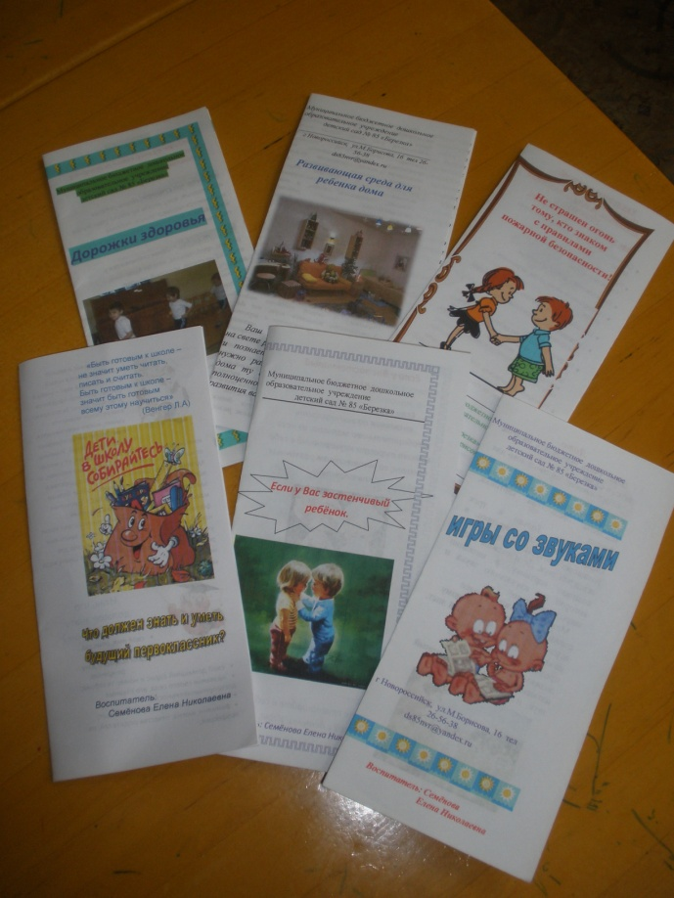
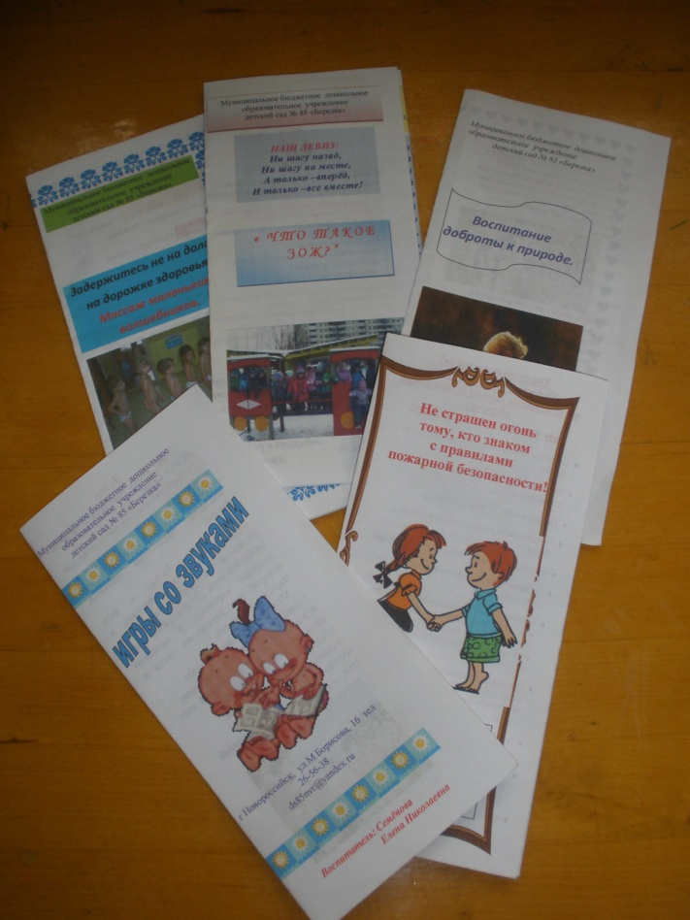
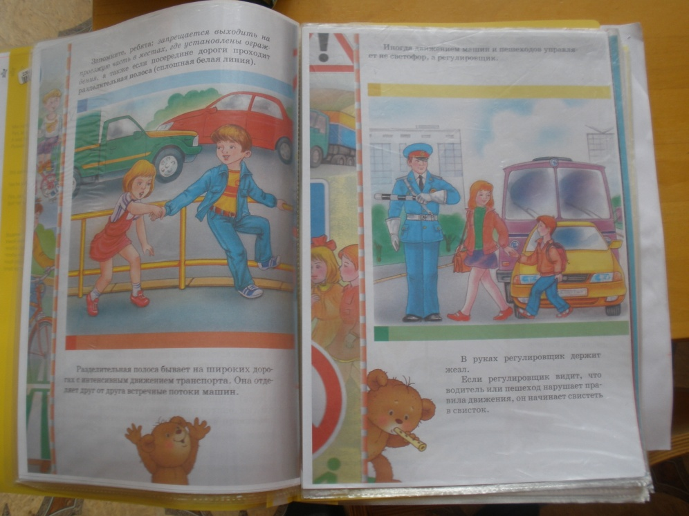

Slide 15
Семейный Клуб - это мероприятия, информационные встречи, тематические выставки, консультации, практические обучения родителей. Заседания клуба «Дружная семейка» проводятся раз в месяц. Продолжительность встреч 30-40 минут, так как небольшая продолжительность имеет немаловажное значение, поскольку часто родители ограничены во времени в силу объективных и субъективных причин. Достаточно большой объем информации, размещенный в коротком отрезке времени представляет большой интерес для родителей.

Slide 16
Методы:
Метод проблемной постановки вопроса.
Метод педагогической рефлексии: анализ педагогических ситуаций, решение педагогических задач, анализ собственной воспитательной деятельности, применение домашних заданий.
Метод анализа. Основным методом формирования родителя как педагога - является анализ их собственной воспитательной деятельности, способствующей развитию самонаблюдения и самооценки. Все это формирует родительскую позицию, повышает активность участников клуба, актуализирует полученные знания, помогает посмотреть на ситуацию глазами ребенка, понять его.
Метод игрового моделирования. В игровой обстановке родители получают возможность обогащать арсенал своих воспитательных методов общения с ребенком.
Метод беседы. Беседа является одним из основных методов работы клуба «Дружная семейка». Беседа , легкий музыкальный фон, атмосфера игр, все это оказывает содействие эмоциональному раскрепощению родителей, дающему возможность, открыто высказывать собственное мнение делиться успехами и трудностями семейного воспитания.

Slide 17
В клубе родители получают ответы на интересующие их вопросы.
На итоговом заседании обсуждаются результаты работы клуба и его эффективность в решении вопросов воспитания и развития ребенка.
Мероприятия планируются с учетом интересов и запросов родителей, по результатам анкетирования в конце учебного года.

Slide 18
В целом, общение в непринужденной, эмоционально насыщенной обстановке способствует сближению педагогов, родителей и детей. Дает возможность открыто высказывать собственное мнение, делиться успехами и трудностями семейного воспитания. Мамы и папы видят собственного ребенка в другой обстановке, наблюдают его общение со сверстниками и педагогами, открывают в нем новые черты и способности. Совместная деятельность сближает родителей и детей, учит взаимопониманию, доверию, делает их настоящими партнерами.

Slide 19
Спасибо за внимание!

